Slide 1
Zážitkové kariérové poradenstvo Kým chceš byť?
Martin Martinkovič
martinkovic.martin@gmail.com

Slide 2
Pár slov o mne...
Manžel, syn, kamarát
Expert, psychológ, (možno) kouč
Trošku aj projektový manažér
V zásade sa cítim slobodný vo svojich rozhodnutiach
Mam pocit, že sa mám čo učiť každý deň
Mám rád, keď sú medzi ľudmi veci jasné
Považujem sa tiež za remeselne zručného
Rád si nájdem čas na turistiku, cestovanie a umenie
...

Slide 3
Ako to bude dnes vyzerať
Krátka prezentácia združenia, ktoré tu reprezentujem.
Odporúčanie ako si zorganizovať svoju budúcnosť.
Predstavenie programu – Zážitkový kariérový program.
Vyskúšame si (žiaľ iba z rýchlika), ako to vyzerá, keď sa takýto program realizuje.

Slide 5
Prečo sme tu ...

Slide 6
Pýtali sme sa ...
viac ako 20 profesionálov a uznávaných odborníkov
Spätná väzba:
Potreba zavedenia pojmu „kariérový poradca“
Zabezpečenie odbornosti, systematického vzdelávania
Sieťovania a zdieľanie aktuálnych informácií
Práca na projektoch
Notes:
„Pýtali sme sa profesionálov a uznávaných odborníkov“ (to číslo by som tam nedával)
„Sieťovanie a zdieľanie aktuálnych informácií“ (zmena pádu v prvom slove)

Slide 7
Myšlienka, ktorá nás tiež inšpirovala ...
Small is beautiful, big is powerful.

Slide 8
Predstavujeme vám
Združenie pre kariérové poradenstvo
a rozvoj kariéry
Association for Career Guidance, Counselling and Career Development

Slide 9
Naša vízia:
Rozvíjaním vzájomnej spolupráce a projektového princípu medzi praktikmi a akademikmi, medzi verejným a neštátnym sektorom, spoločne prispievať k „zdravšiemu“ svetu práce pre jednotlivcov a spoločnosť.

Slide 10
Hlavné ciele – piliere Združenia:
Združovať a sieťovať odborníkov a podporovať spoluprácu a výmenu informácií, skúseností a dobrej praxe z domova a zo zahraničia.
Podporovať odborný rast a vzdelávanie odborníkov pôsobiacich v oblasti kariérového poradenstva a rozvoja kariéry.
Šíriť povedomie o kariérovom poradenstve a rozvoji kariéry a zlepšovať prístup k poradenstvu pre všetkých ľudí v akomkoľvek okamihu a situácii ich života.
Presadzovať záujmy kariérového poradenstva a rozvoja kariéry.

Slide 11
Míľniky:
Jún 2014: ustanovenie prípravného výboru, spracovanie základných dokumentov
Október 2014: vznik občianskeho združenia fyzických a právnických osôb, registrácia Združenia na MV SR
November 2014: Ustanovujúce Valné zhromaždenie vo Zvolene, schválenie základných dokumentov, voľba orgánov Združenia
Február 2015: vznik webstránky – www.rozvojkariery.sk
Apríl 2015: Združenie sa prvý raz predstavuje verejnosti na Job Expo 2015 v Nitre
Jún – August 2015: Združenie spracovalo návrh troch štandardov povolaní z oblasti kariérového poradenstva pre Národnú sústavu povolaní
Október 2015: ZKPRK sa zúčastnilo veľtrhu Gaudeamus v Nitre
Január 2016: ZKPRK sa zúčastnilo veľtrhu Gaudeamus v Prahe

Slide 12
Naše ďalšie aktivity
vydávanie newslettra (štvrťročne), prezentácia odborných príspevkov, aktuálnych informácií, blogov a pod. k téme kariérového poradenstva a rozvoja kariéry na webstránke Združenia
aktívna účasť a poskytovanie kariérového poradenstva na veľtrhoch pracovných a vzdelávacích príležitostí na Slovensku a v rámci EÚ (napr. Práca a kariéra, 20.-21. 10. 2015, Trnava; Svet práce, 18.-19. 11. 2015, Košice)
organizovanie klubových stretnutí členov Združenia v jednotlivých regiónoch Slovenska (prvé už 26. 10. 2015 v Bratislave – podrobnosti na www.rozvojkariery.sk)
nadviazanie spolupráce s partnerskými inštitúciami v blízkom i vzdialenejšom zahraničí (Česká republika, Rakúsko a i.), ako aj s medzinárodnými organizáciami (napr. International Association for Educational and Vocational Guidance)
rozširovanie členskej základne

Slide 13
Iniciátíva
kontakt: info@zkprk.sk, web: www.rozvojkariery.sk

Slide 14
Kariérové poradenstvo ... od teórie k praxi

Slide 15
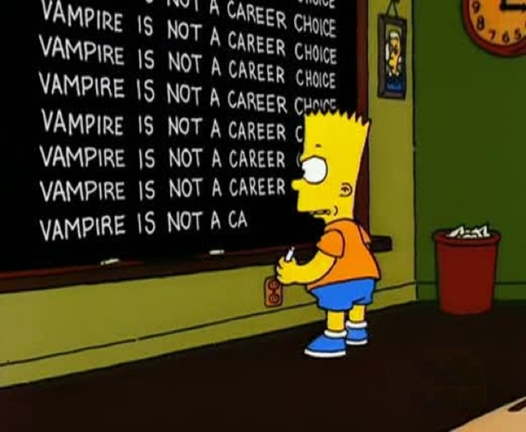
Na čo je dobré „KP“ a kariérový rozvoj?
U jednotlivcov podporuje:
sebapoznanie
rozvoj zručností riadenia osobnej kariéry
orientáciu a uľahčuje výber si z možností
stanovovanie cieľov
prípravu na zmeny
life-work balance

Slide 16
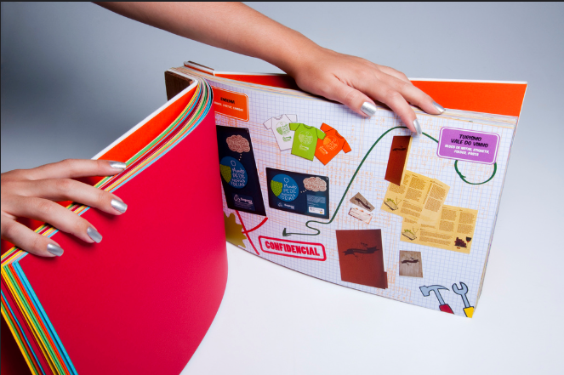
Portfólio
ako nástroj pre kariérový rozvoj...
nástroj dokladovania silných stránok...
východisko pri plánovaní kariéry...
Notes:
Zachytáva vývin a pokrok za určité časové obdobie
Pomáha pri identifikácií zložiek (nielen kariérových) kompetencií a umožňuje hodnotenie ich nadobúdania
Vo vzdelávaní: je dôležitou spätnou väzbou pre učiteľa i žiaka; umožňuje učiteľovi voliť optimálne postupy práce so žiakom
Obsahuje záznamy a materiály, ktoré potvrdzujú kompetencie v konkrétnych oblastiach.
Zachytáva životné skúsenosti a všetko to, čo ste sa v živote naučili a k tomu sa vzťahujúce reflexie.
Celkový prehľad toho, čoho ste schopní, čo dokážete (kompetencií a kvalít), ktorý obsahuje dôkazné podklady/ produkty/ reflexie.
Fascikel, škatuľa, tvrdé dosky a pod. (kreativite sa medze nekladú)
Dokument
Online portfólio

Slide 17
Čo s portfóliom
Nástroj, ktorý pomáha vidieť, v ktorej oblasti by som sa mohol ďalej vzdelávať.
Nástroj na plánovanie (kariéry).
Nástroj ako organizovať svoje dokumenty, taký osobný denník.
Hodnotiaci nástroj (kompetencie, kvalifikácia).
Nástroj na hodnotenie získaných kreditov a uznania výsledkov neformálneho učenia sa.
Nástroj seba prezentácie!!!

Slide 18
Čo by som si mal vložiť do portfólia
Neformálne: referencie na Vás od iných osôb, certifikáty z voľnočasových aktivít, video záznamy...
Formálne: Diplomy, certifikáty, potvrdenia o účasti, splnené študijné/ pracovné úlohy...
Reflexie: v portfóliu zhromažďujete výsledky, kt. dokladujete svoju kompetentnosť zvládať kľúčové úlohy (ako napr. činnosti v konkrétnych prac. situáciách)

Slide 19
Príklady
Rakúsko: školy majú k dispozícii špecifickú príručku pre kariérové kompetencie, kt. mapuje kariérové kompetencie v kurikulách a podporuje učiteľov pri „výučbe“ kariérových zručností tým, že na túto oblasť upriamuje pozornosť.
Dánsko a Francúzsko: denník, v ktorom si počas školskej dochádzky mapujú nadobúdanie kariérových kompetencií. čo tvorí podklad pre ďalšiu komunikáciu s poradcami a rodičmi žiaka (veľkú časť kariérových zručností žiaci nadobúdajú nad rámec školských kurikúl).
Príklad z ČR: aplikácia Co umím:
Notes:
Co umím
Aplikácia umožňuje zhromažďovať dôkazy o tom, čo dieťa dokázalo v škole i mimo nej; dáva priestor pre sebahodnotenie (pretože opis dôkazu - v čom spočíva jeho hodnota a o čom vypovedá – zapisuje do portfólia dieťa).

Slide 20
Zážitkový kariérový
program

Slide 21
Cieľ programu (ZKP)
Individuálny rozvoj mládeže a dospelých vo vzdelávaní a kariére, ktorý podporuje profesionálnu flexibilitu a zvyšuje poznanie osobných kvalít. Kariérový program sa zameriava na skúmanie, hodnotenie a potvrdenie kompetencií získaných vo vzdelávaní a profesii rovnako ako i v širšom životnom kontexte

Slide 22
Priebeh stretnutí
Program je rozčlenený na sedem dvojhodinových stretnutí. Účastníci sa v priebehu stretnutí zamerajú na osobné skúsenosti, ktoré siahajú od minulosti cez súčasnosť až po nastavenie si budúceho smerovania (prostredníctvom vytvorenia si individuálneho akčného plánu). Stretnutia:
1-2 stretnutie: Späť do minulosti (Odkiaľ som; Možnosti, o ktorých viem, ale zatiaľ som nevyužil ich potenciál)
3-4 stretnutie: Orientácia na súčasnosť (Identifikovanie osobných kvalít, hodnôt a kompetencií)
5-6 stretnutie: Smerovanie do budúcnosti (Prepojenie kvalít a kompetencií na individuálne ciele)
7 stretnutie: Príprava akčného plánu a odporúčania pre kariérové portfólio

Slide 23
Čo si v rámci programu záujemca vyskúša
Kreatívne techniky (maľovanie, koláž, písanie, ...)
Zhodnotenie osobného potenciálu
Pravidlá spätnej väzby
Spoznanie osobných charakteristík
Hodnoty
Mapovania schopností a formulácia cieľov a krokov k ich dosiahnutiu
Akčný plán

Slide 24
Výstup programu
Výstupom školenia bude individuálny akčný plán a Vaše vlastné kariérové portfólio.
V priebehu školenia budete musieť zhromaždiť rôzne dôkazy, ktoré potvrdia deklarované zručnosti a vedomosti.
V portfóliu zachytíte svoje životné skúsenosti to, čo ste sa v priebehu života naučili a k tomu vzťahujúce sa reflexie.

Slide 25
Pozadie zážitkového kariérového programu
Metóda Ch-Q
Navigácia v povolaní
Innovative Tools and Methods in Career Guidance and Counselling - http://www.npk.hu/public/tanacsadoknak/konferencia_2011/National_Survey.pdf
Mezinárodní příručka o metodách profesní orientace - http://www.euroguidance.cz/cz/publikace/mezinarodni-prirucka-o-metodach-profesni-orientace.html
Dostupnosť skrátenej verzie tohto programu -http://rozvojkariery.sk/wp-content/uploads/2015/08/Metodika-k-zkp.pdf
Notes:
Vznikla v roku 1993 vo Švajčiarsku
CH-Q je skratka „SCHweizerische Qualifikationprogramm zur Berufslaufbahn“ (Švajčiarsky kariérový kvalifikačný program)
Niekoľkodňový tréning v malých skupinách (8-14 osôb)
Metóda pre rozvoj portfólia a získavanie dôkazov kompetencií.
Hlavný cieľ: ďalší individuálny rozvoj mládeže a dospelých vo vzdelávaní a kariére.
Umožňuje:
Cieľavedomé pracovanie s kompetenciami
Uznávanie kvalifikácií na trhu práce

Slide 26
Východiská
Ľudia si často nie sú vedomí svojho kvalít, prípadne ich nevedia reálne uplatniť.
Ľudia, ktorí majú dobré sebapoznanie, majú väčšie šance uplatniť sa a nájsť si zamestnanie (Shaw et al., 2003, In: Evans, 2008)
Spoločnosť Krauthammer International uskutočnila prieskum (2008) zameraný na sebauvedomenie. Približne jedna tretina respondentov si nebola istá, či pozná seba samého. Až 66 % ľudí vnímalo súvislosť medzi procesom sebauvedomenia a využitím svojho potenciálu.
Ľudia, ktorí vykazujú vyššiu mieru sebapoznania, sú produktívnejší, odolnejší voči stresu, emocionálne stabilnejší, ale aj intuitívnejší pri rozhodovaní, či aktívnejší pri implementácii nových iniciatív (Fortanier, 2008).

Slide 27
Minulosť - mapovanie
Pohľad zvonku - dojmy
360⁰ spätná väzba/ získavanie informácií o sebe od seba a druhých (člen rodiny, priateľ, kolega/ spolužiak) Všetci máme svoje silné stránky, ale tiež také, ktoré môžeme ďalej rozvíjať. Čím viac sme si ich vedomí, tým lepšie ich dokážeme využiť. Keď rozpoznáme oblasti, ktoré u seba môžeme rozvíjať, umožní nám to sa na ne cielene zamerať.

Slide 28
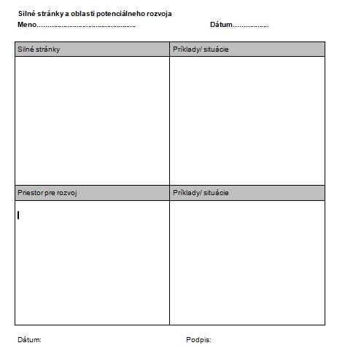

Slide 29
Cvičenie – kto som
Karty + Harmonika
Karty predstavenie (kto som)
Harmonika

Slide 30
Prítomnosť - poznanie
Poznanie životných hodnôt
Vedomosti / zručnosti/ postoje
Osobné kvality

Slide 31
Cvičenia – kde som
Postavy (osobnostné – všeobecné zručnosti), prepojenie na ISTP

Slide 32
Osobnostné predpoklady
analytické myslenie | iniciatívnosť | praktické myslenie | spoľahlivosť
asertivita | komunikatívnosť | precíznosť (presnosť) | technický talent
cieľavedomosť | ochota pomáhať (zmysel pre spolupatričnosť) | predstavivosť | Trpezlivosť
dominantnosť | pamäť | sebaistota | umelecký talent (napr. hudobný, pohybový, literárny)
empatia | pozornosť | sebaovládanie | vnútorná stabilita

Slide 33
Všeobecné schopnosti
analyzovanie a riešenie problémov | kultivovaný písomný prejav | osobnostný rozvoj | tímová práca
environmentálna (prírodovedná) gramotnosť | kultivovaný slovný prejav, schopnosť vyjadrovania sa | prezentovanie | tvorivosť (kreativita)
finančná a ekonomická gramotnosť | manuálna zručnosť | pružnosť v myslení (adaptabilita, flexibilita, improvizačné spôsobilosti) | vedenie ľudí
fyzická zdatnosť | matematická gramotnosť | rozhodovanie | vyjednávanie
informačná gramotnosť | motivovanie ľudí | samostatnosť
komunikácia (jednanie s ľuďmi) | organizovanie a plánovanie práce | technická gramotnosť

Slide 34
Zameranie na budúcnosť – stanovovanie cieľov
Cvičenia určené na stanovenie cieľov a krokov k ich dosahovaniu (dlhodobé ciele – do 5 rokov a krátkodobých cieľov – do 3 rokov)
Práca v dvojiciach na ujasňovaní cieľa a krokov k jeho dosiahnutiu.
Cieľ by mal byť (SMART):
Jasne definovaný (viem presne, čo chcem dosiahnuť);
Uveriteľný (verím, že to dosiahnem);
Dosiahnuteľný (mám zdroje /energiu, čas, zručnosti apod.);
Flexibilný (v priebehu času je možné ho modifikovať).

Slide 35
Cvičenie – kde môžem byť
9 životov
Predstavte si, že neexistujú žiadne limity a máte neobmedzené možnosti, čo sa týka, času, priestoru, financií a pod.
Máte 9 životov a môžete ich využiť ako vás napadne, môžete byť kýmkoľvek a čímkoľvek...
Pre každý zo životov nakreslite symboly alebo si vyberte kartu/ inšpiráciu.

Slide 36
Cvičenie – kde môžem byť
Vyberte si 3, ktoré stoja za podrobnejšie preskúmanie (robte si poznámky):
Aké to je byť ...
Ako vyzerá váš život?
Čo sa vám na vašom živote najviac páči/ čo máte najradšej?
Čo vás obklopuje?
Čo má na vás najväčší vplyv?
Ako by vás opísali ostatní?
Čo dávate druhým/ svojmu okoliu?
Čo je pre Vás v tomto živote najdôležitejšie?

Slide 37
Cvičenie – kde môžem byť
Vyberte si jednu z nich a predstavte si, že ju realizujete približne v období 3-5 rokov:
Popíšte v skratke pracovný deň a týždeň (čo najkonkrétnejšie).
Popíšte svoju situáciu (zo sociálneho a materiálneho hľadiska).
Uveďte, akými témami sa budete v súvislosti so svojim rozvojom zaoberať.
To isté urobte s ďalším z 3 vybraných scenárov (snažte sa čo najmenej opakovať prvky z predchádzajúceho scenára).
Vytvorte skupinky po 3 (cca) a každý z vás má priestor (samostatne) popísať svoje scenáre, ostatní v skupine pozorne počúvajú, môžu klásť otázky (doplňujúce) a snažia sa hľadať podobné prvky scenárov. Sledujú napr. to, kedy cítili z rozprávača energiu (napr. to o čom hovoril/a jasne a presvedčivo). Následne si vymeňte role.

Slide 38
Práca s výstupmi
Posilnenie schopnosti mapovania kompetencií a zručností plánovať vlastnú profesijnú a vzdelávaciu dráhu.
Pozitívny pohľad na vlastné kvality a možnosti profesijného uplatnenia a ďalšieho vzdelávania.
Školenie pripravené na mieru konkrétnej cieľovej skupine.
Kariérové portfólio obsahujúce prehľad a dôkazný materiál dokumentujúci kompetencie získané v rámci formálneho či neformálneho vzdelávania, popr. prostredníctvom informálneho učenia.
Životopis postavený na kompetenciách a akčný plán.

Slide 39
Výhody takéhoto a podobných programov
postupné uvedomovanie si svojich osobných kvalít - realistické plány týkajúce sa vývoja budúcej kariéry;
rozvíjanie kompetencií a ich uplatňovanie v živote;
získanie lepšej predstavy o tom, kto som a aké kroky by som mal/a uskutočniť vzhľadom k profesným cieľom, ktoré chcem dosiahnuť;
zvýšenie motivácie k vlastnej práci a ďalšiemu vzdelávaniu;
účastníci si pripadajú hodnotnejší (vo svojej práci či štúdiu) a sú schopní tieto skúsenosti ďalej zhodnocovať pri plánovaní svojho ďalšieho profesijného vývoja.

Slide 40
“If you’ve never applied your strengths productively, you might not realise you have any“
“Looking for your strengths helps you to see yourself from the outside”

